Slide 1
Министерство науки и высшего образования Российской Федерации
Федеральное государственное бюджетное образовательное учреждение
высшего образования
«Тверской государственный технический университет»
(ТвГТУ)
Кафедра Программного обеспечения
Курсовая работа
На тему: «Разработка программной системы распознавания изображений на основе алгоритма k-ближайших соседей с использованием k-мерного дерева»
Выполнил: Лёвкин Д.А.
Группа: Б.ПИН.ИИ.24.16
Проверил: Мальков А.А.

Slide 2
Актуальность задачи
Базовая задача компьютерного зрения
Требования реальных систем
Понимание изнутри
Распознавание изображений лежит в основе OCR, детекции объектов, классификации и анализа визуальной информации
Контроль доступа, сканеры документов, медицинская диагностика — все требуют быстрых и объяснимых методов
Готовые ML-решения (TensorFlow, scikit-learn) работают как «чёрный ящик» — важно понимать алгоритмы детально
1
Notes:
2

Slide 3
Целевая аудитория
Студенты
Разработчики прототипов
Курсы «Алгоритмы и структуры данных» — наглядная демонстрация работы kNN и KD-Tree на практике
Тем, кому не нужна тяжёлая инфраструктура нейронных сетей для начальной реализации
Исследователи алгоритмов
Желающие сравнить эффективность KD-Tree относительно линейного перебора в поиске ближайших соседей
2
Notes:
3

Slide 4
Цель и задачи проекта
Цель проекта
Разработать полностью рабочую систему распознавания цифр и простых геометрических фигур без использования готовых ML-библиотек
Поставленные задачи
Реализовать kNN и KD-Tree вручную на C#, изучить алгоритмическую сложность и ограничения
Спроектировать базу данных PostgreSQL
Разработать WPF-интерфейс и проведение замеров времени
3
Notes:
4

Slide 5
Недостатки существующих решений
Линейный поиск — O(n) на запрос
ML-фреймворки — зависимость и сложность
Учебные примеры на Python
При тысячах обучающих примеров время ожидания становится критическим для пользователей
Проблемы версионирования, сложная настройка окружения, трудности объяснения на защите
Отсутствие полноценной реализации на C# с базой данных и пользовательским интерфейсом
4
Notes:
5

Slide 6
Архитектура системы
Проект построен по принципам чистой архитектуры с чётким разделением ответственностей
UI (WPF)
Загрузка изображений, выбор k, запуск обучения и классификации, вывод результатов и времени
Application
Сервисы извлечения признаков (16×16, grayscale), обучение модели, классификация изображений
Domain
KDNode, KDTree, KNearestNeighbors, DistanceCalculator — чистая реализация без внешних зависимостей
Infrastructure
PostgreSQL, Npgsql, таблицы classes, images, features, models, experiments, predictions
5
Notes:
6

Slide 7
Используемые технологии
C#, .NET, WPF
Основной стек разработки приложения с графическим интерфейсом пользователя
PostgreSQL, Npgsql
Хранение классов, изображений, векторов признаков, экспериментов и результатов
System.Drawing
Загрузка и преобразование изображений (resize, grayscale, нормализация)
kNN и KD-Tree
Полностью реализованы вручную без ML.NET и других ML-библиотек
7
Notes:
8

Slide 8
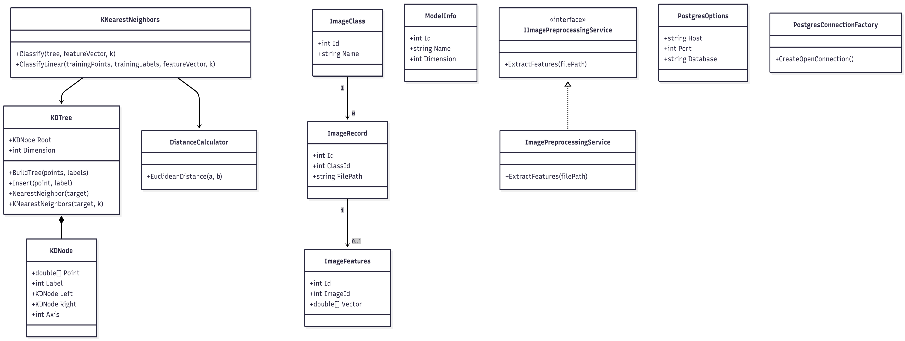
Диаграммы системы
8

Slide 9
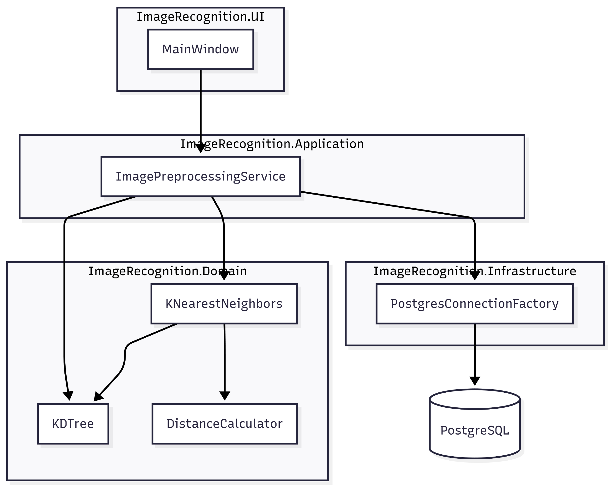
Диаграммы системы
9

Slide 10
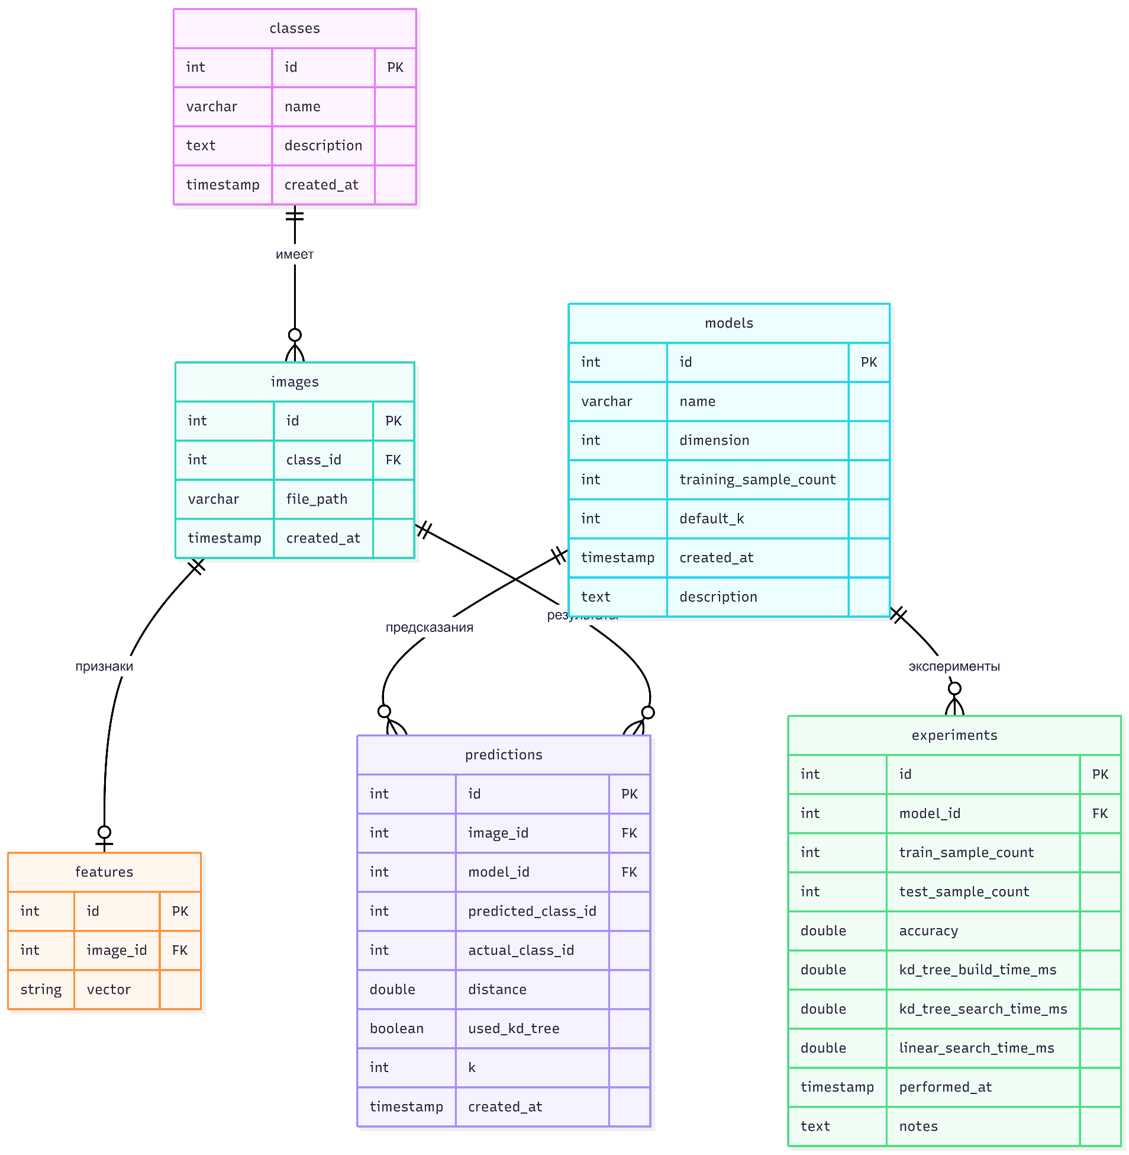
Er диаграмма бд
10

Slide 11
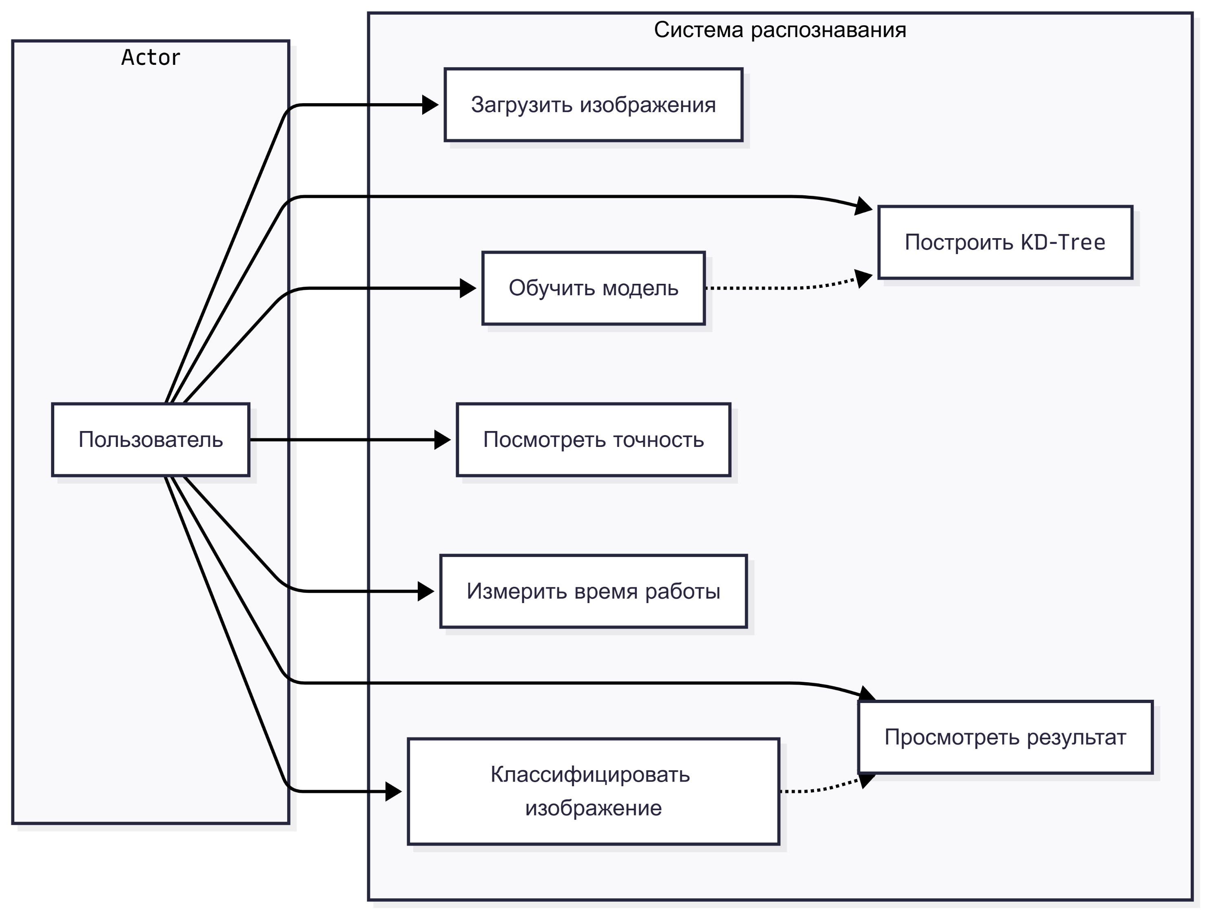
Use-case диаграмма
11

Slide 12
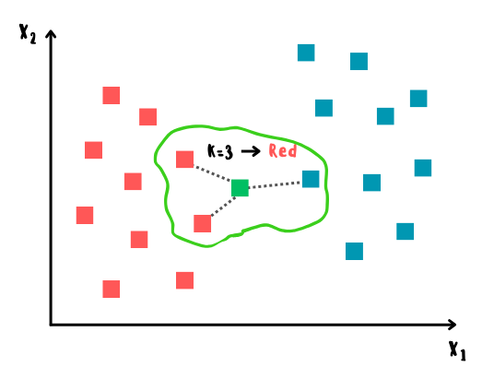
Основной алгоритм
12
Notes:
10

Slide 13
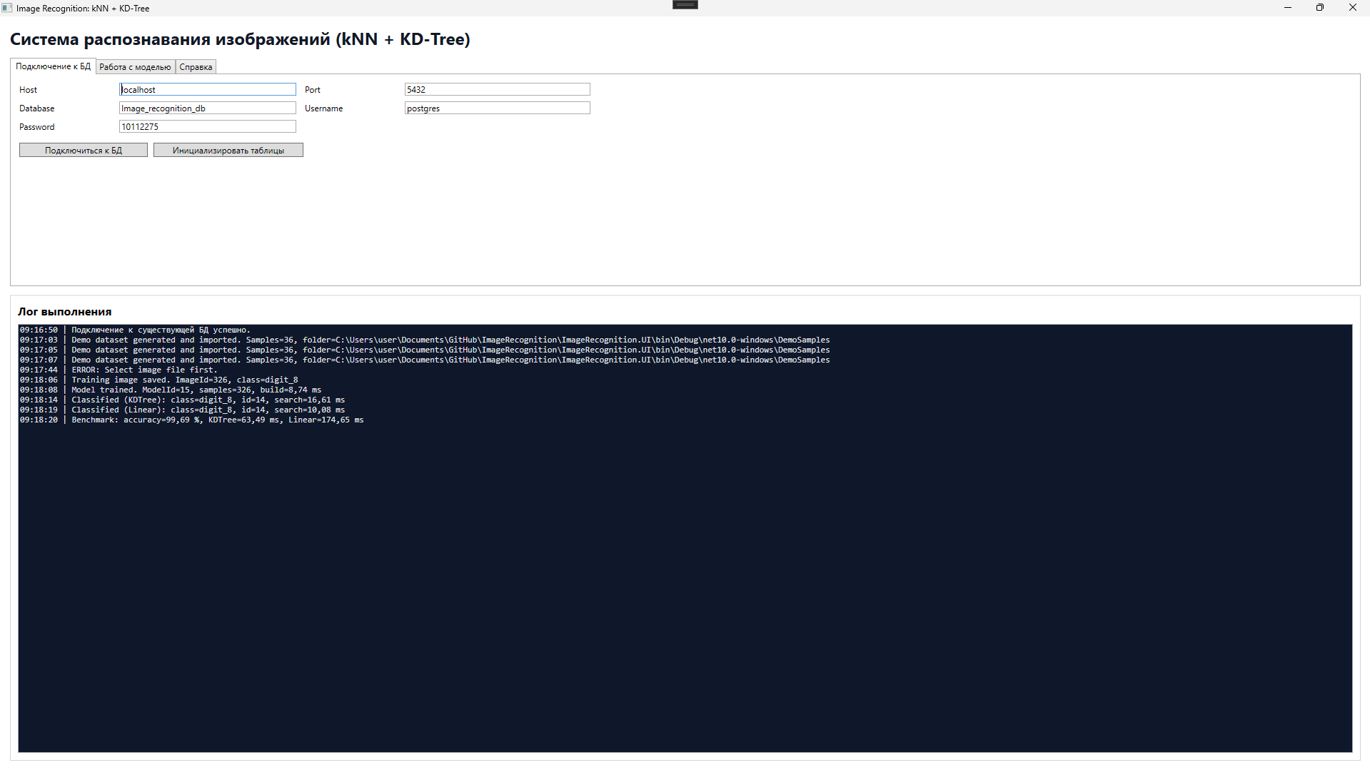
Интерфейс программы
13
Notes:
10

Slide 14
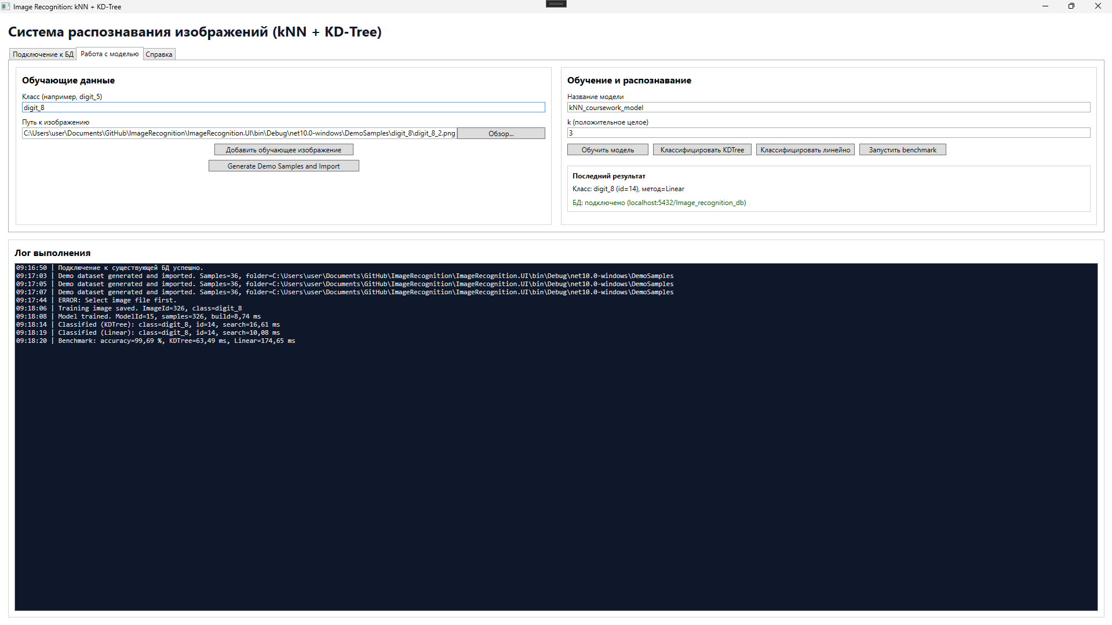
Интерфейс программы
14
Notes:
10

Slide 15
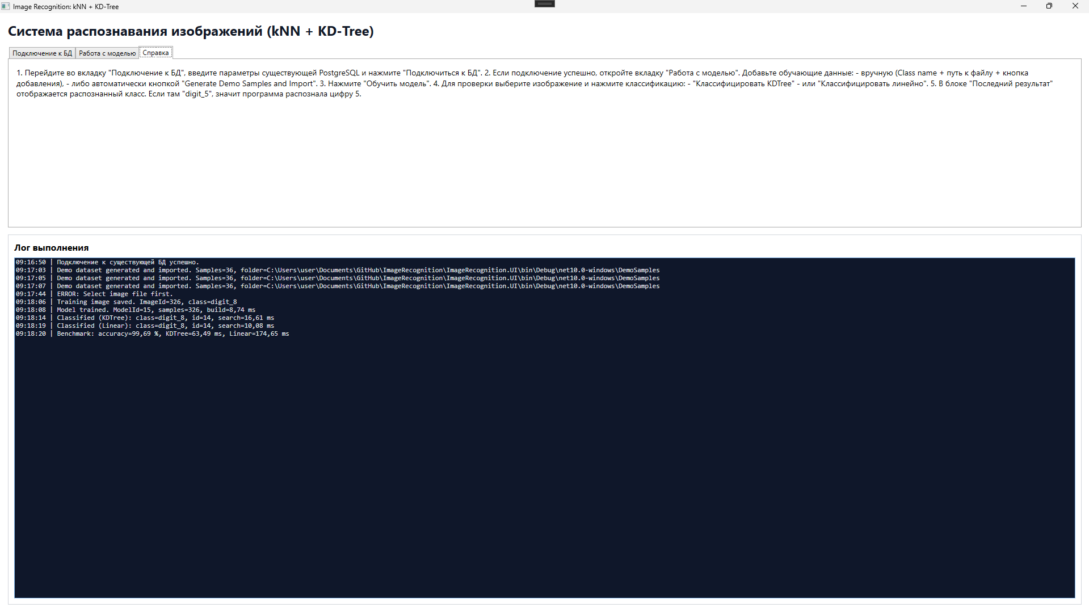
Интерфейс программы
15
Notes:
10

Slide 16
Функциональные возможности
Загрузка изображений по классам, извлечение признаков, сохранение в БД.
Классификация: по одному изображению или пакетом; вывод результата и времени.
Просмотр экспериментов: точность, время KD-Tree vs линейного поиска.
Обучение: построение KD-Tree, сохранение модели, выбор k
16
Notes:
10

Slide 17
Практическая значимость
Учебная ценность: живая демонстрация kNN, KD-Tree, оценки сложности на реальном коде.
Базовый прототип для более сложных систем: можно заменить признаки, метрику, добавить предобработку.
17
Notes:
10

Slide 18
Выводы
Реализована система распознавания цифр и фигур на kNN без ML-библиотек; KD-Tree и kNN написаны вручную.
Проведены эксперименты: замеры времени построения дерева и поиска, сравнение с линейным поиском.
Код структурирован по слоям, покрыт тестами, готов к демонстрации и доработке.
18
Notes:
10

Slide 19
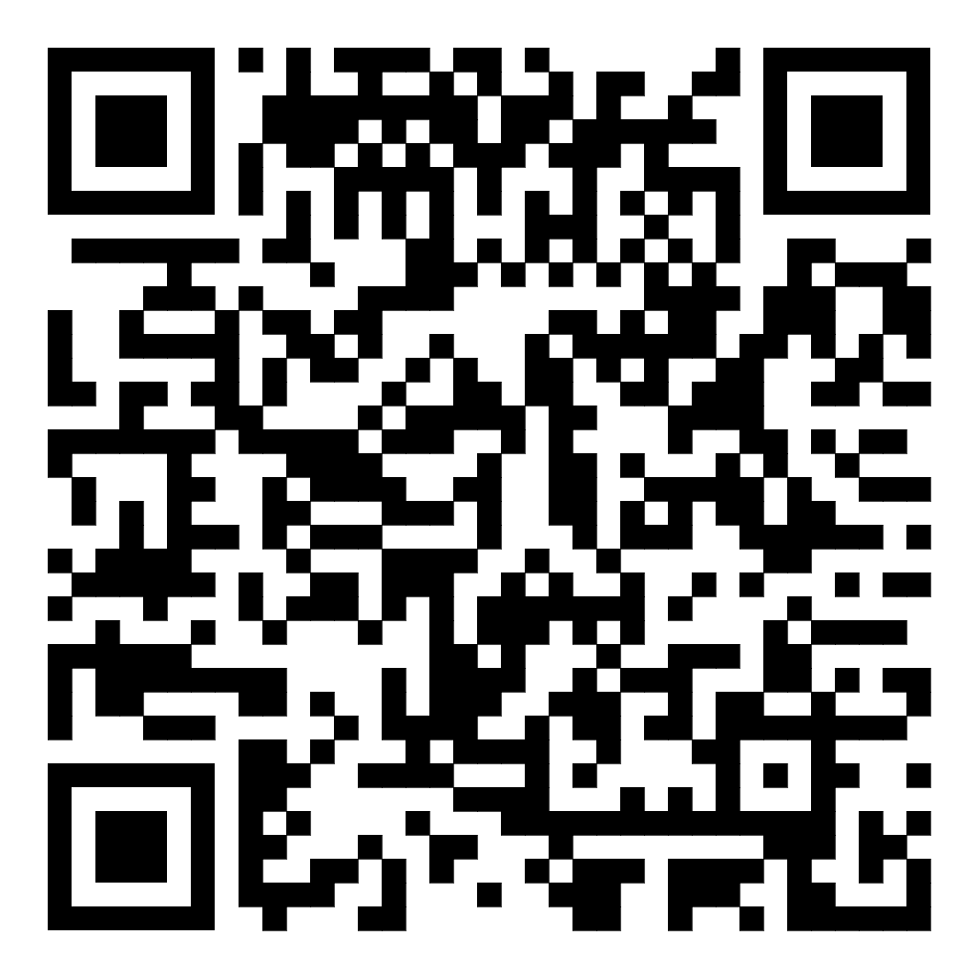
Спасибо за внимание
Notes:
10

